Slide 1

Урок изобразительного искусства
2 класс
Тема: Выразительные возможности аппликации.
Козенко Татьяна Викторовна – учитель нач. кл. МКОУ «Лебяжьевская СОШ»
Цибулина Татьяна Викторовна – учитель нач. кл. МКОУ «Лебяжьевская СОШ»

Slide 2
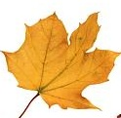
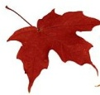

Спокойное
Радостное
Грустное

Slide 3
Кластер
Листопад
Увядание
Разноцветные листья
Увядание
1 сентября
Осень
Наряд деревьев
Дождь
Время года
Красота

Slide 4
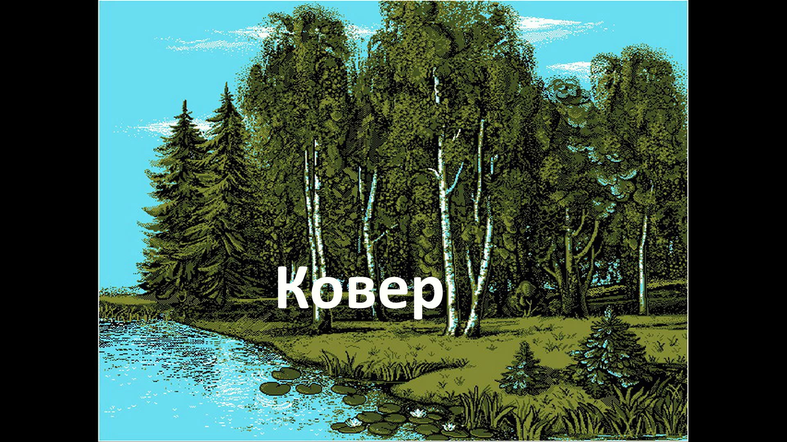

Slide 5
Что такое аппликация?
Аппликация в переводе с латинского языка значит «прикладывание».
Это очень древний вид искусства.

Slide 6
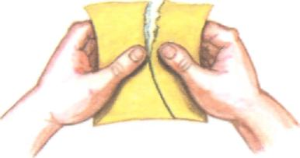
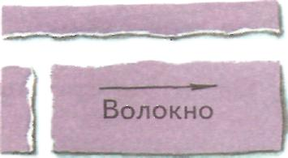
Обрывная (рваная) аппликация
Такая аппликация получится, если бумагу не вырезать по контуру, а обрывать.
Из каких материалов можно её выполнить?

Slide 7
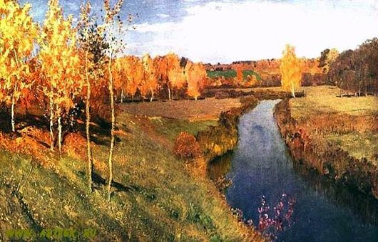
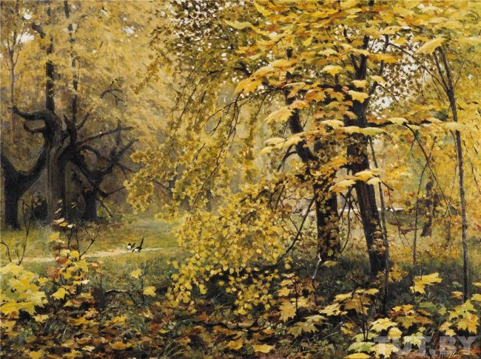

Сравните картины

Slide 8
Правила работы в группе
1.Варианты выполнения задания обсуждать шёпотом.
2. Распределить обязанности по выполнению задания между собой.
3. Считаться с мнением друг друга.
4. Оказывать друг другу помощь.
5. Соблюдать правила безопасного труда.

Slide 9
Правила безопасной работы с клеем.
1. Работая с клеем, пользуйтесь кисточкой.
2.Берите на кисточку необходимое количество клея.
3.Излишки клея уберите салфеткой или тряпочкой.
4. При попадании клея на кожу или в глаза промойте их водой.
5. По окончании тщательно вымойте руки с мылом.

Slide 10
Использованы ресурсы:
Шаблон презентации: nachalo4ka.ru https://yadi.sk/i/PJYsZqq1aeUbZ
http://www.viki.rdf.
ru.wikipedia.org›Золотая осень (картина Остроухова)
ru.wikipedia.org›Золотая осень (картина Левитана)
muz-muz.net›storage/вивальди осень 1 часть
iplayer.fm›q/вивальди антонио времена года осень/
proshkolu.ru/user/tabashnikova1802/file/4497783/ - видеоролик
Яндекс: картинки – осенние листочки

